Slide 1
Térfogati égés optikai vizsgálata és mesterséges intelligencia-alapú elemzése
35. Országos Tudományos Diákköri Konferencia, 2020
Műszaki Tudományi szekció Gépi tanulás és képfeldolgozás tagozat
Pitlik Marcell
mechatronikai mérnök MSc hallgató
Konzulens:
dr. Józsa Viktor
Konzulens:
dr. Nagy Balázs Vince
Dátum: 2021. április 22. Helyszín: MS Teams
Notes:
Tisztelt Hölgyeim és Uraim Kedves Hallgatóság! Pitlik Marcell végzős opto-mechatronika szakos hallgató vagyok.
Az előadásom célja, hogy betekintést adjak, hogyan érdemes BIG DATA alapon megközelíteni bármilyen determinisztikus jelenséget, és milyen előnyei vannak ennek a módszernek. Az előadás a térfogati égések optikai vizsgálatáról és mesterséges intelligencia alapú elemzéséről fog szólni.

Slide 2
Tartalom
Vizsgált rendszer
Vizsgált jelenség
Elvégzett mérések
Adatvagyon
Hasonlóságelemzés
Jóság-index
Szimulátor-építés
Genetikai potenciál
Legfrissebb eredmények
Notes:
Röviden miről is lesz szó. Hogyan kerültem kapcsolatba a térfogati égéssel. Milyen módszerekkel és mit mértünk. A rendelkezésre álló adatokat, hogyan dolgoztam fel
A kapott eredmények alapján milyen továbblépési lehetőségek vannak.

Slide 3
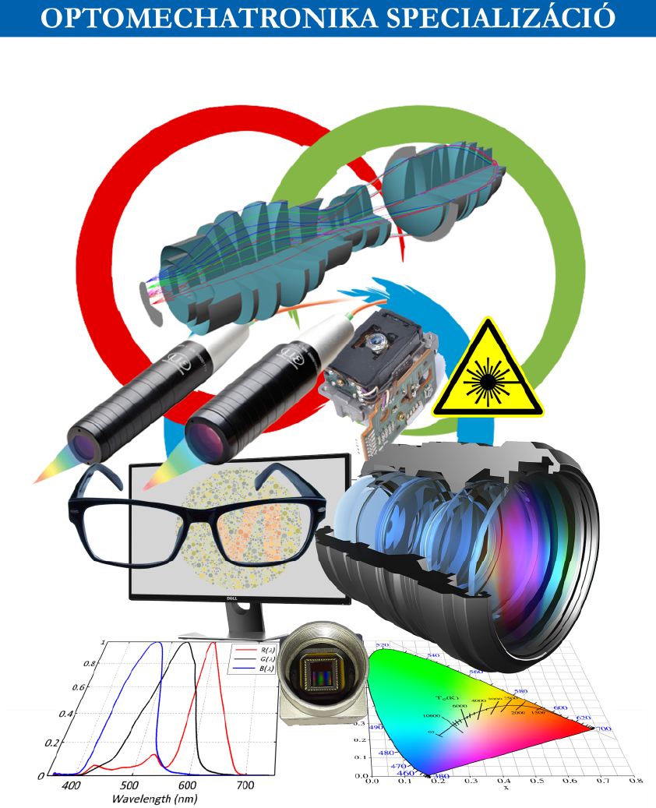
Előzmények
Múlt
Jövő
Szakdolgozat
Diplomamunka
Hang-alapú tüzelés szabályzás
Technológiai igény
Jelen
Kutatások
szerző
Megoldás
Tanulmányok
Notes:
A EGR (hosszú névvel) tanszék ezen belül is egy kutató csoport Józsa Viktor vezetésével már évek óta foglalkozik tüzelőberendezések vizsgálatával. A vizsgált lángalakok közül az egyenes lángalak, ami mindenki számára ismert pl busen égő lángját a saját spektrométerükkel is meg tudták mérni. Viszont a térfogati égésnél olyan kevés volt a mérhető jel, hogy a mérési zajhoz képest nem mutatott semmi értékelhetőt műszer. Ekkor keresték meg a MOGI-n belül Nagy Balázs Vincét, hogy tudnak-e segíteni, így kerültem én kapcsolatba a témával augusztus végén optomechatronika speces hallgatóként. A tanulmányaim mellett már évek óta tagja vagyok a MY-X kutatócsoportnak, ahol a sajátfejlesztésű Mesterséges Intelligencia segítségével, aminek a neve Hasonlóságelemzés adunk választ a legkülönbözőbb optimalizálsái problémákra. Korábbi és jelenleg is futó projtekek a TEAM FLOW, ahol a cél hogy EEG agyhullámok alapján mondjuk meg, hogy mikor van két vagy több ember egymásra hangolódva. A közlekedés optimalizálásban a lámpák ideális kapcsolási rendjét határozzuk meg, hogy maximalizálható legyen egy városrész áteresztő képessége. Az irodai dolgozók billenytűzet és egér log adataiból a Stressz szintjükre adunk becslést az átlagoshoz képest. Minden projektben közös, hogy sok adattal dolgozunk az az BIG DATA alapon képesek vagyunk mesterséges fogalom alkotásra, az az jó fogalmának matematikai levezetésesre.
A TDK dolgozatom pedig úgy készül, hogy adott volt a probléma, hogy egy jelenséget meg kellene mérni jobb műszerrel. A mérés után rendelkezésemre álló sok sok adat és az előzőekben megemlített projektek tapasztalata alapján, adta magát, hogy itt is a korábbiakhoz hasonló számításokat végezzek el.

Slide 4
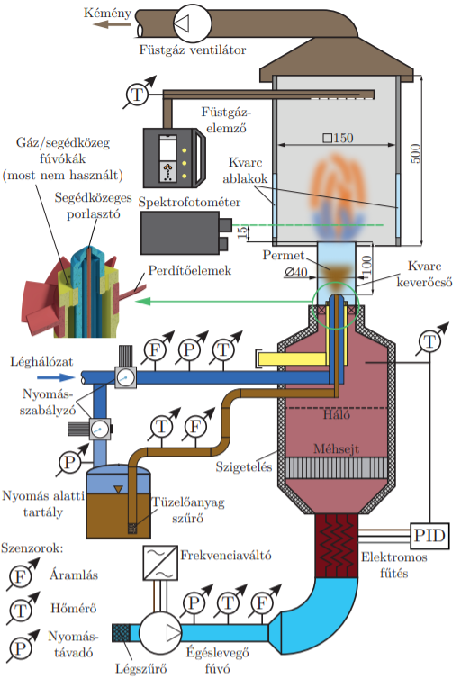
A vizsgált rendszer I.
Tüzelőanyag: dízel/földgáz
Változtatott paraméterek:
Légfelesleg-tényező
Porlasztási levegő-mennyiség
Égéslevegő-mennyiség
Lángalak
Notes:
A vizsgált rendszer egy tüzelő berendezés, ahol szabályozott a tüzelőanyag térfogat árama, az égéslevegő mennyisége és hőmérséklete és porlasztó levegő mennyisége Ezen változtatható paraméterek mellett valósul meg a stacionáris égés, ami azt jelenti, hogy kvázi konstans bemenet mellé konstans lesz minden kimenet ill. közbülső érték, ezt úgy kell elképzelni mint otthon a gáztűzhelyen a gázrózsát vagy a bunsen égőt. Folyamatosan és stabilan ég. Az iparban számos helyen használnak fűtésre/melegítésre áramtermelésre ezen elvekre épülő kazánokat és turbinákat. ….fontos a téma A rendszer általunk vizsgált kimenete a füstgáz összetétel, ahol kémiai úton közel 1 perces késleltetés mellett kerülnek meghatározásra az égésterméket alkotó gázok arányai az össz mennyiséghez képest ill. abszolút értékeben.
A rendszer másik kimenete a spektrális emisszió A közbülső értékek a rendszer különböző pontjai elhelyezett hőmérséklet nyomás és térfogat áram szenzorok.
A rendszert optikai úton egy hővédő kvarc üvegen keresztül vizsgáltuk. Erre később még részletesebben kitérek.

Slide 5
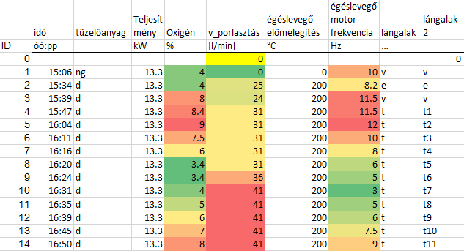
A vizsgált rendszer II.
Notes:
A vizsgált rendszer egy tüzelő berendezés, ahol szabályozott a tüzelőanyag térfogat árama, az égéslevegő mennyisége és hőmérséklete és porlasztó levegő mennyisége Ezen változtatható paraméterek mellett valósul meg a stacionáris égés, ami azt jelenti, hogy kvázi konstans bemenet mellé konstans lesz minden kimenet ill. közbülső érték, ezt úgy kell elképzelni mint otthon a gáztűzhelyen a gázrózsát vagy a bunsen égőt. Folyamatosan és stabilan ég. Az iparban számos helyen használnak fűtésre/melegítésre áramtermelésre ezen elvekre épülő kazánokat és turbinákat. ….fontos a téma A rendszer általunk vizsgált kimenete a füstgáz összetétel, ahol kémiai úton közel 1 perces késleltetés mellett kerülnek meghatározásra az égésterméket alkotó gázok arányai az össz mennyiséghez képest ill. abszolút értékeben.
A rendszer másik kimenete a spektrális emisszió A közbülső értékek a rendszer különböző pontjai elhelyezett hőmérséklet nyomás és térfogat áram szenzorok.
A rendszert optikai úton egy hővédő kvarc üvegen keresztül vizsgáltuk. Erre később még részletesebben kitérek.

Slide 6
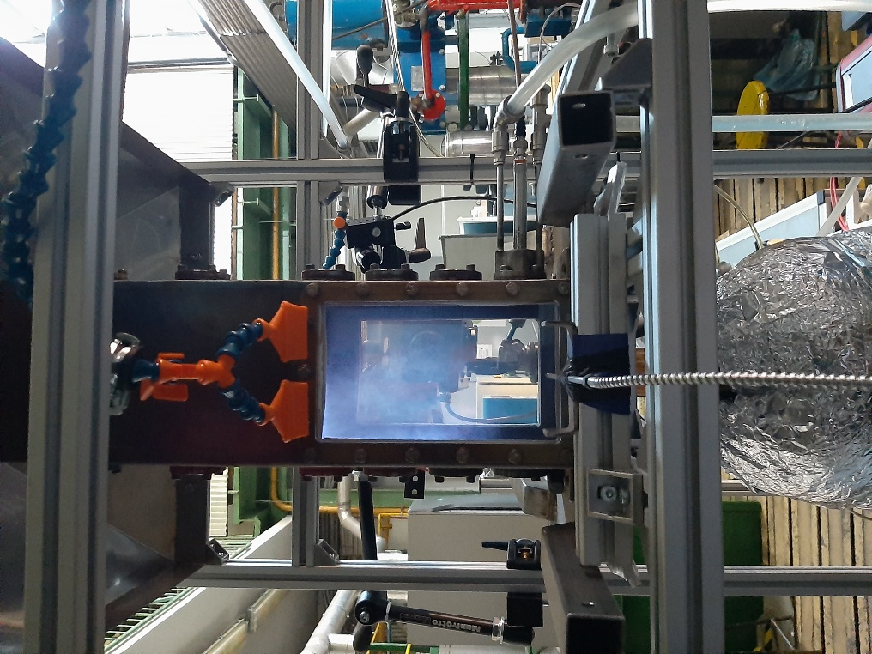
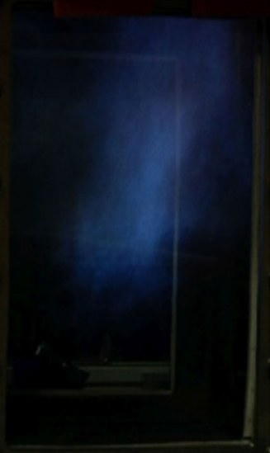
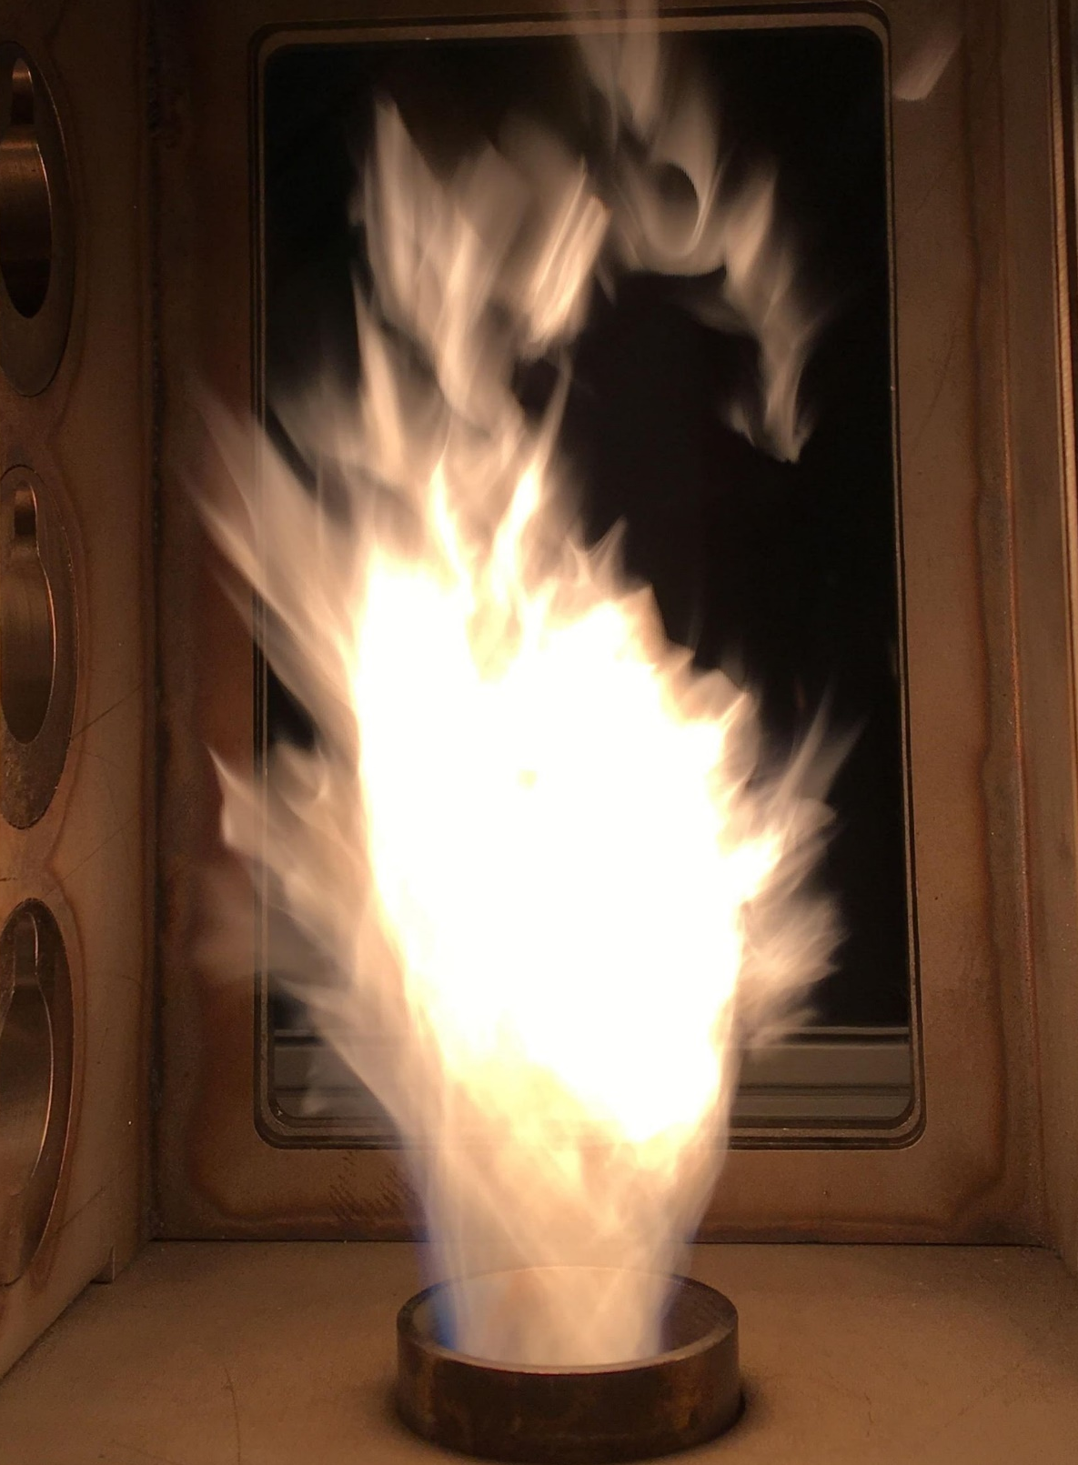
A vizsgált jelenség
Mi is az a térfogati égés?
Notes:
Az elvégzett mérés elsődleges célja az ábrán látható halvány kék színű térfogati égés spektrális emissziójának a meghatározása volt. A spektrális emisszió a hullámhossz szerinti kibocsátott elektromágneses sugárzás az UV tartománytól 200 nm egészen a közeli infráig 2500 nm-ig

Slide 7
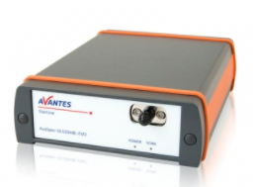
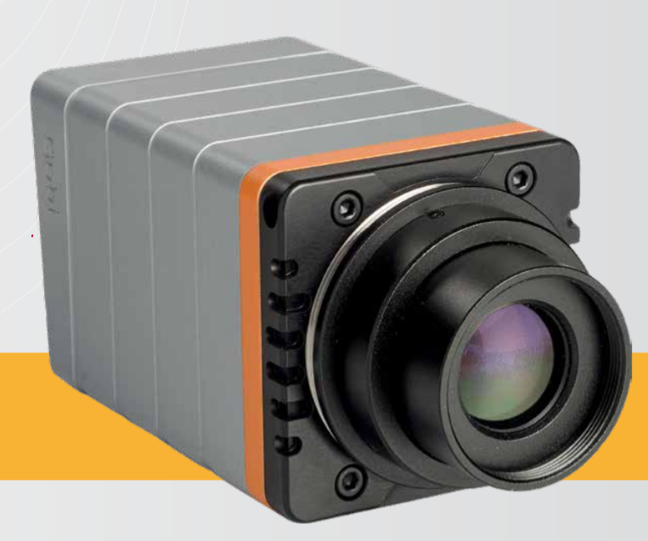
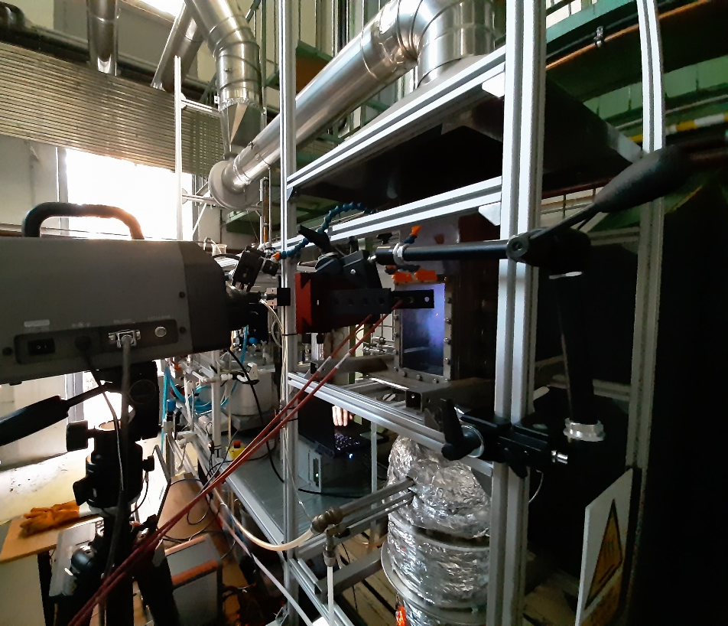
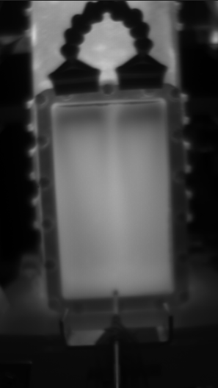
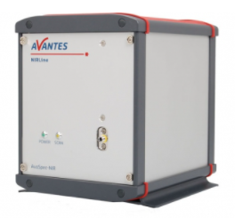
Elvégzett mérések I.
UV-VIS-NIR
VIS
NIR
Notes:
A rendszerből kilépő elektromágneses sugárzást 200 tól 1100 nm-ig spektrométerrel 380-780 spektro radiométerrrel 900-2500 szintén spektroradiométerrel rögzítettük.
A spektrométer és a sepektro-radiométer közötti különbség, hogy a spektrométer az összes beeső intenzitás arányát adja meg hullámhosszonként, míg a spektro-radiométer egy kalibrálás után konkrét fénymennyiséget ad hullámhosszonként.
A jobb oldalon látható infra kamerával szerettük volna rögzíteni a láng hőmérsékelt karakterisztikáját de ez a hővédő üveg miatt nem sikerülhetett, ami elengedhetetlen része a rendszer biztonságos üzemelésének, ill. ez védte a többi szenzort is az erőteljes hőterjedéstől.

Slide 8
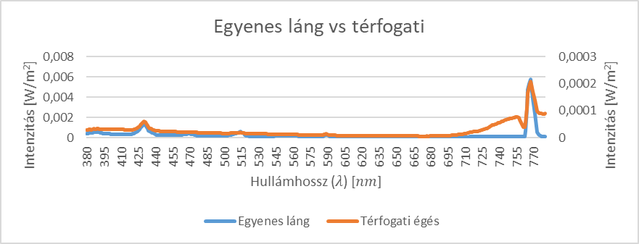
Elvégzett mérések II.
Notes:
A rendszerből kilépő elektromágneses sugárzást 200 tól 1100 nm-ig spektrométerrel 380-780 spektro radiométerrrel 900-2500 szintén spektroradiométerrel rögzítettük.
A spektrométer és a sepektro-radiométer közötti különbség, hogy a spektrométer az összes beeső intenzitás arányát adja meg hullámhosszonként, míg a spektro-radiométer egy kalibrálás után konkrét fénymennyiséget ad hullámhosszonként.
A jobb oldalon látható infra kamerával szerettük volna rögzíteni a láng hőmérsékelt karakterisztikáját de ez a hővédő üveg miatt nem sikerülhetett, ami elengedhetetlen része a rendszer biztonságos üzemelésének, ill. ez védte a többi szenzort is az erőteljes hőterjedéstől.

Slide 9
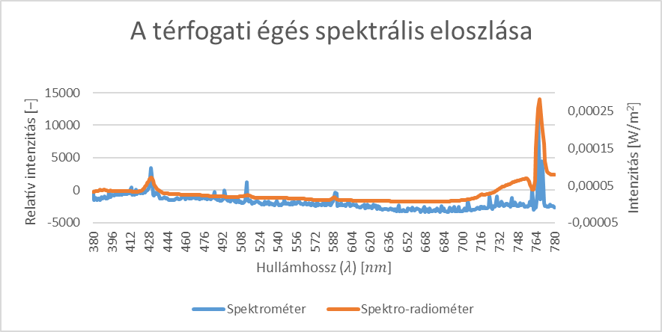
Elvégzett mérések III.
Notes:
A rendszerből kilépő elektromágneses sugárzást 200 tól 1100 nm-ig spektrométerrel 380-780 spektro radiométerrrel 900-2500 szintén spektroradiométerrel rögzítettük.
A spektrométer és a sepektro-radiométer közötti különbség, hogy a spektrométer az összes beeső intenzitás arányát adja meg hullámhosszonként, míg a spektro-radiométer egy kalibrálás után konkrét fénymennyiséget ad hullámhosszonként.
A jobb oldalon látható infra kamerával szerettük volna rögzíteni a láng hőmérsékelt karakterisztikáját de ez a hővédő üveg miatt nem sikerülhetett, ami elengedhetetlen része a rendszer biztonságos üzemelésének, ill. ez védte a többi szenzort is az erőteljes hőterjedéstől.

Slide 10
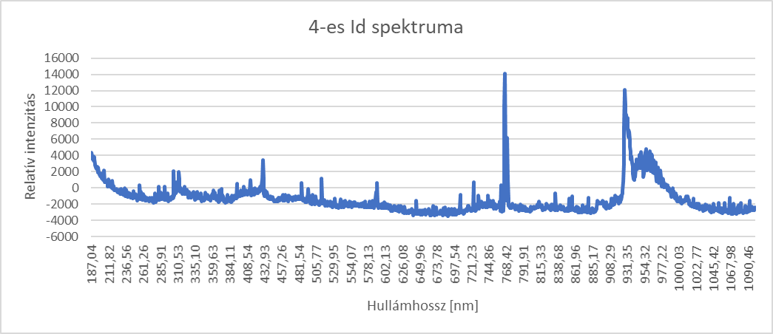
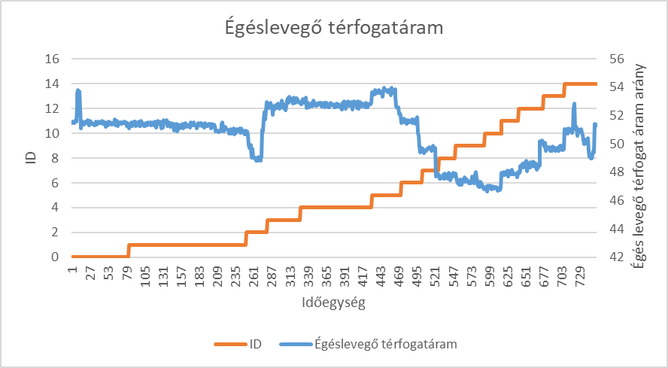
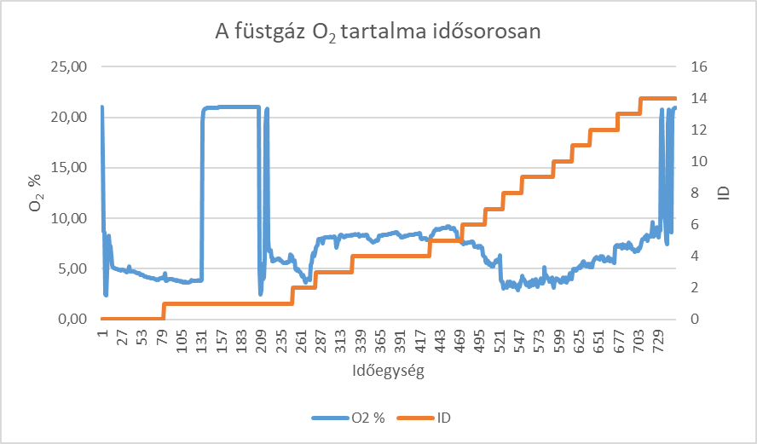
Adatvagyon
Beállításonként
Idősorosan
Spektrális emisszió
Füstgáz összetétel (CO, NO, CO2, O2)
A rendszer fizikai jellemzői: $T, p, \dot{V}$

Slide 11
Hasonlóságelemzés
Célja: A vizsgált objektumok mért tulajdonságaik alapján való egymáshoz képesti értékelése
Eszköze: Lineáris egyenletrendszerek közelítő megoldása a legkisebb négyzetek elvére támaszkodó hiba alapján
Fajtái:
MCM: exploratív modell
Y0: anti-diszkriminatív
(fogalom-alkotó) modell
Standard modell (termelési függvény)
11
Notes:
A kutatócsoport saját fejlesztésű MI-je a hasonlóságelemzés.
Célja: A vizsgált objektumok összehasonlítása az objektumok mért tulajdonságai alapján
A háttérben az OAM Objektum-Attribútum/tulajdonság/Mátrixok-ból automatikus következő lineáris egyenletrendszer közelítő megoldása történik a célfüggvény négyzetes hibájának minimalizálása mellett.
Alapvetően 3 modellel dolgozunk
MCM deklaratív feltáró modell
Y0 anti-diszkriminatív modell, lehet-e minden objektum másként egyforma a többihez képest az attribútumai alapján
STD Standard modell termelési függvény alapon

Slide 12
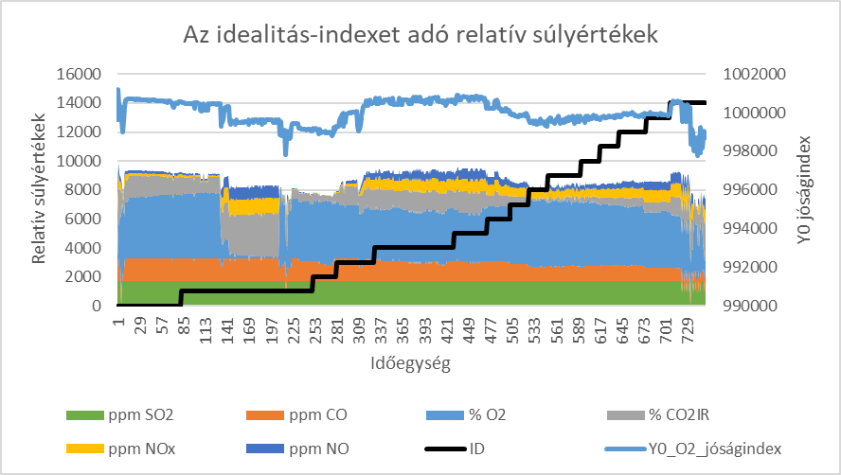
Jóság-index
Füstgáz összetétel:
(minden komponens
minél kevesebb,
annál ideálisabb)

Slide 13
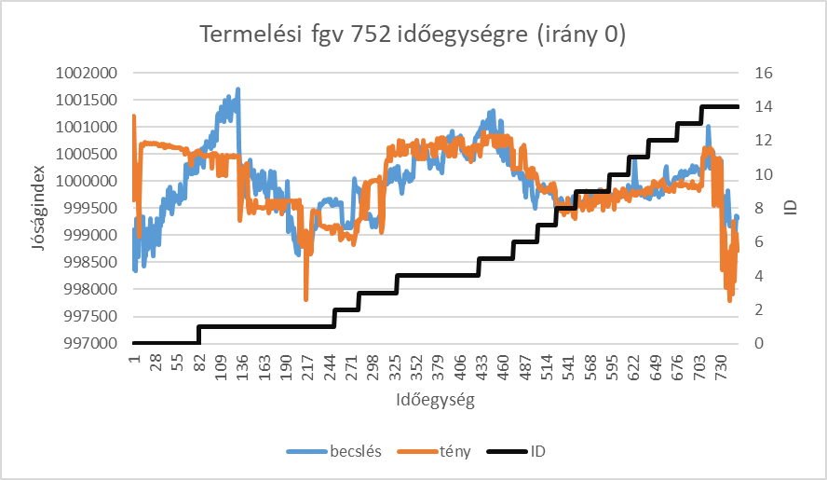
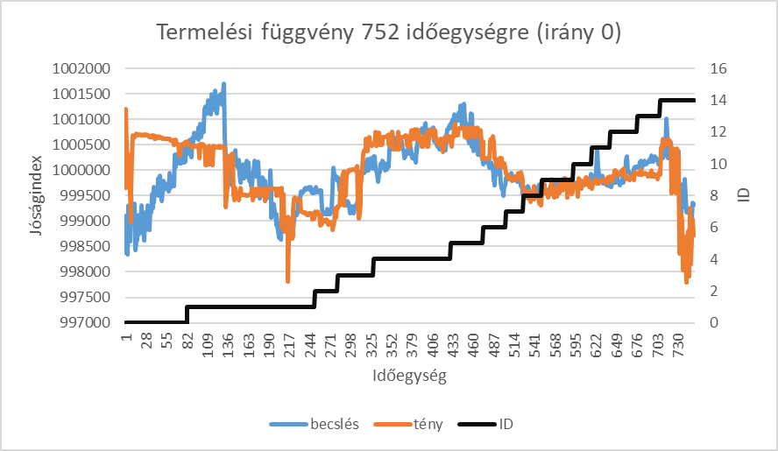
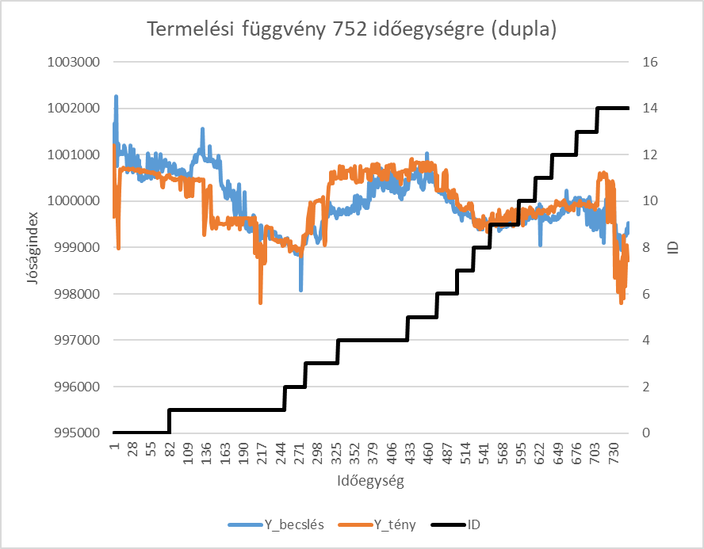
Szimulátor-építés I. (szenzor adatok alapján)
Beállításonként:
Korreláció = 1
Jóság-index
Idősorosan:
A rendszer fizikai jellemzői: $T, p, \dot{V}$
Korreláció = 0,83

Slide 14
Szimulátor-építés II. (spektrális alapon)
Beállításonként
Korreláció = 0,87
Jóság-index
Spektrális adatok
Idősorosan

Slide 15
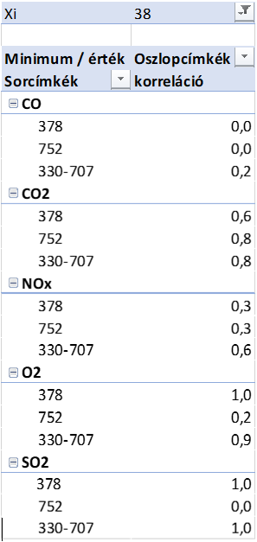
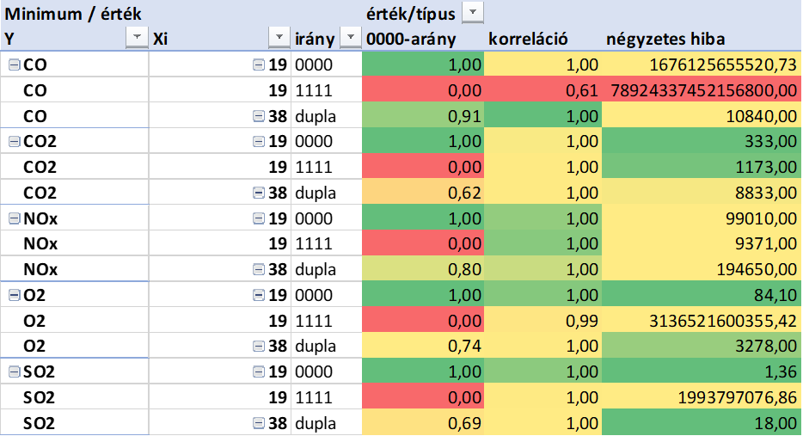
Füstgáz – szimulátor (szenzor adatok alapján)
Idősoros szimulátor
Beállításonkénti szimulátor

Slide 16
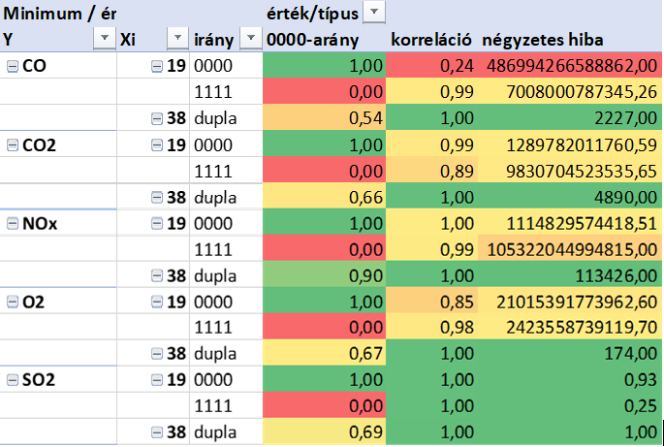
Füstgáz – szimulátor (spektrális alapon)
Idősoros szimulátor
Beállításonkénti szimulátor

Slide 17
Genetikai potenciál
Közvetve módosítható
Pl. füstgáz hőmérséklete az égőtér tetején
Érdemes lenne csökkenteni (NOx keletkezés magas hőmérsékleten) Az ismert kombinatorikai tér minimumán
( 20 °C csökkenés) sem lenne hatása (plató-jelenség)
Közvetlenül módosítható
Pl. égéslevegő motorfrekvencia
Maximális szenzorjelre éri el a rendszer a maximális jóságindexet Érdemes még tovább növelni (fizikai korlát: pl.: lánglefúvás)

Slide 18
Legfrissebb eredmények Szimulátor-építés akusztikai jelek alapján
Akusztikai jel
Idősorosan:
Korreláció =1
A rendszer fizikai jellemzői: $T, p, \dot{V}$

Slide 19
Összefoglalás
Idealitás meghatározása
Szenzor adatokra alapozó szimulátor
Spektrális emissziós adatokra alapozó szimulátor
Konzisztens (quasi determinisztikus) részeredmények
Genetikai potenciál meghatározása
Akusztikai adatokon alapuló szimulátor

Slide 20
Köszönöm a megtisztelő figyelmet!

Slide 21
Bírálói kérdés: „A belsőégésű motorok égésének szabályozását végző rendszerek modelljei mennyire használhatók a dolgozat céljaira?”
Stacionárius égés
Folyamatos levegő/tüz.ag. bevezetés
Szabályzás a hozzáadott levegővel
Optimalizálás: stacionárius üzemre A szaggatott tüz.ag. bevezetést kutatják, de mindenképp nem kívánt inhomogenitást okoz az égőtérben.
Belsőégésű motorok
Periodikus levegő/tüz.ag. bevezetés
Szabályzás az üzemanyag mennyiségével
Optimalizálás: váltakozó terhelésre

Slide 22
A hasonlóságelemzés matematikája I

Slide 23
A hasonlóságelemzés matematikája II

Slide 24
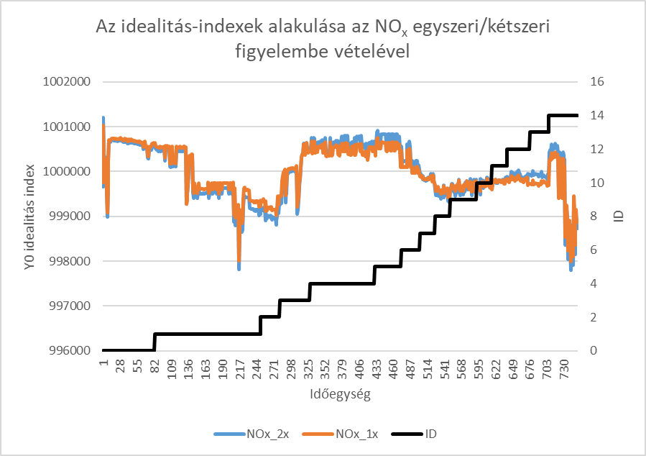
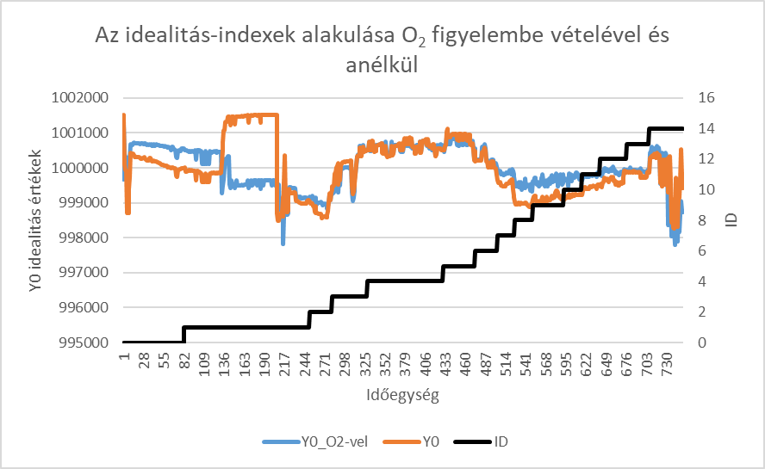
Jóság-index II.

Slide 25
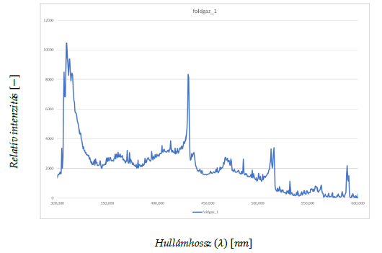
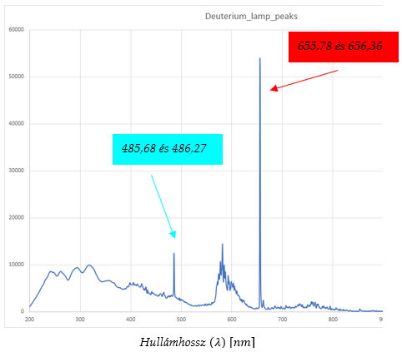
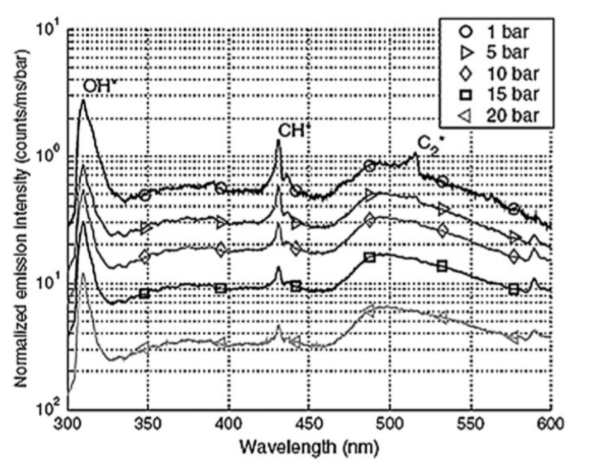
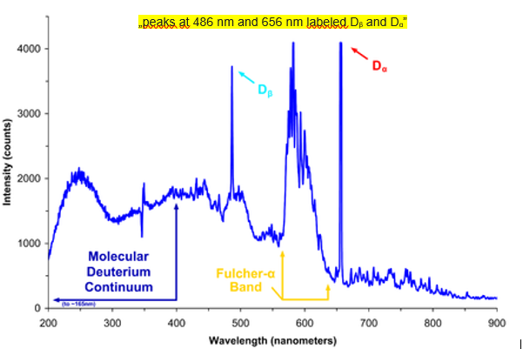
Ellenőrző mérések I.
Jelenség detektálás
Pontosság ellenőrzése
Notes:
Ahhoz, hogy biztosak legyünk, hogy jó/helyes értékeket mértünk a térfogati égés során a következő ellenőrző méréseket végeztük el. A 200-1100-nm-ig mérő spektrométer pontossága kb fél nm. A deutérium lámpa spektrális emissziója látható a jobb alsó képen, felette pedig a spektrométerrel végzett mérés.
A hővédő üveget is ellenőriztük, a hullámhossz szerinti transzmisszióra, ami azt jelenti, hogy a fény/elektromágneses sugárázás hány százalékát engedni át a hullámhossz függvényében.
A középső ábrán látható, hogy a görbe elég monoton és több mint 95%-ban átengedi a mérendő emissziós jelet.
A bal oldalon azt vizsgáltuk, hogy a spektrális csúcsok megegyeznek-e földgázra a szakirodalomi adatokkal. Eredményül azt kaptuk, hogy igen. A spektrális csúcsok azok a hullámhosszok, ahol a gerjesztett molekulák elektronjai az elektronpálya váltásnál meghatározott hullámhosszon sugározzák ki az energiát, így lehet detektálni az egyes elemek jelenlétét a lángban.

Slide 26
Ellenőrző mérések II.
Notes:
Ahhoz, hogy biztosak legyünk, hogy jó/helyes értékeket mértünk a térfogati égés során a következő ellenőrző méréseket végeztük el. A 200-1100-nm-ig mérő spektrométer pontossága kb fél nm. A deutérium lámpa spektrális emissziója látható a jobb alsó képen, felette pedig a spektrométerrel végzett mérés.
A hővédő üveget is ellenőriztük, a hullámhossz szerinti transzmisszióra, ami azt jelenti, hogy a fény/elektromágneses sugárázás hány százalékát engedni át a hullámhossz függvényében.
A középső ábrán látható, hogy a görbe elég monoton és több mint 95%-ban átengedi a mérendő emissziós jelet.
A bal oldalon azt vizsgáltuk, hogy a spektrális csúcsok megegyeznek-e földgázra a szakirodalomi adatokkal. Eredményül azt kaptuk, hogy igen. A spektrális csúcsok azok a hullámhosszok, ahol a gerjesztett molekulák elektronjai az elektronpálya váltásnál meghatározott hullámhosszon sugározzák ki az energiát, így lehet detektálni az egyes elemek jelenlétét a lángban.

